Slide 1

Аудирование на экзамене.
Как научиться слышать?
Подготовила:
Серкова Олеся Сергеевна
Учитель английского языка
МБОУ СОШ №17
Ильский пгт

Slide 2
Количество участников ЕГЭ по предмету
«Английский язык».

Slide 3
Средний балл участников ЕГЭ по английскому языку
согласно предварительным итогам Рособрнадзора

Slide 4
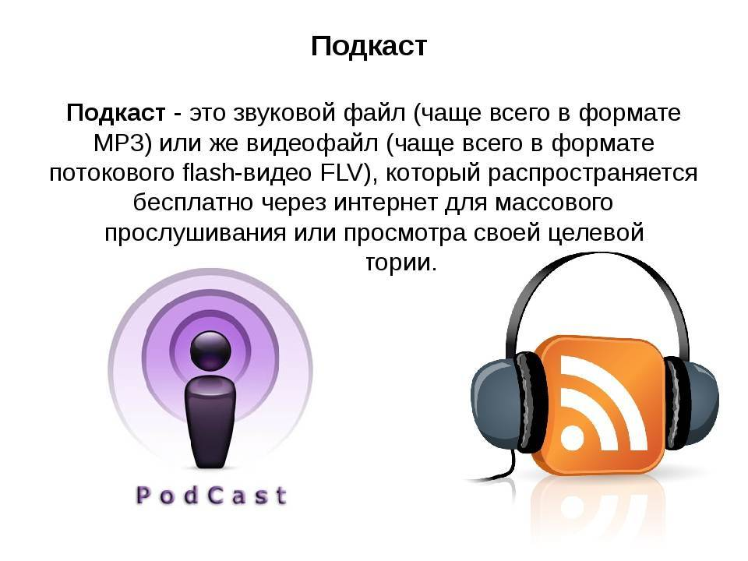

Slide 5
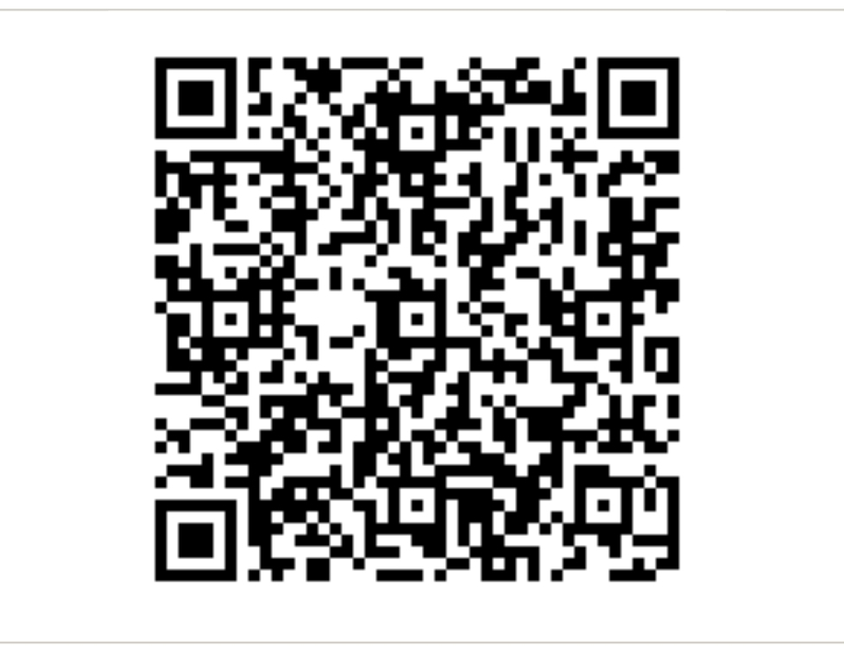

Slide 6
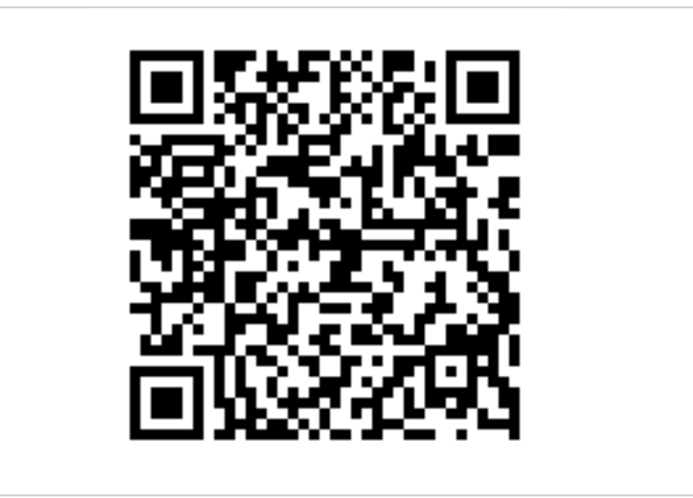

Slide 7
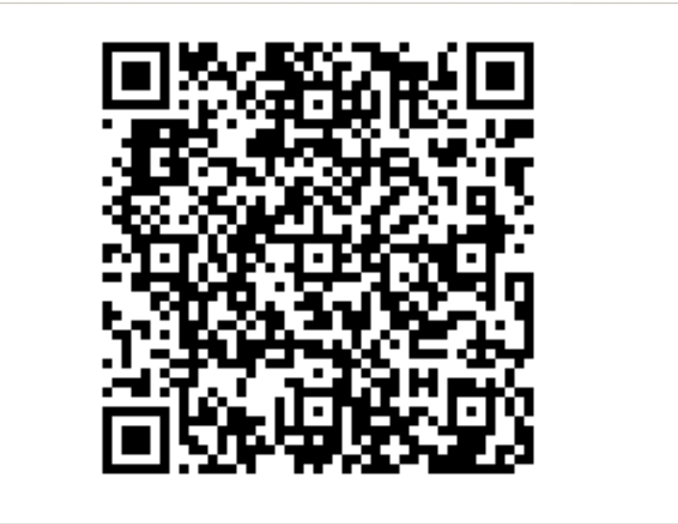

Slide 8
Спасибо за внимание!
Подготовила:
Серкова Олеся Сергеевна
Учитель английского языка
МБОУ СОШ №17
Ильский пгт

Slide 9
Добрый день коллеги! Экзамен по нашему с вами предмету каждый год
выбирает всё большее количество учащихся, что не может нас не радовать.
Однако на наши плечи ложится ответственность по подготовке
учащихся к данному экзамену. Давайте взглянем на статистику.
В 2023 году предмет Английский язык сдавало 80 тыс учащихся,
в 2024 году эта цифра почти достигла 109 тыс человек.
Однако результаты экзамена снижаются от года к году.
Вот какие предварительные данные приводит рособрнадзор.
Конечно,экзамен становится сложнее, меняется. Требуются умения и навыки, затрагивающие весь срок подготовки учащихся , а не только подготовку в выпускных классах.
Почему именно аудирование сегодня заслуживает особого внимания?
Потому что для успешного выполнения заданий по аудированию необходимо:
хорошо знать грамматику и лексику.
хорошо ориентироваться во временах, чтобы на лету определять, что говорит человек.
иметь большой словарный запас.
нужно уметь понимать речь, видеть картину в целом и уметь распознавать запрашиваемые в заданиях детали
Это – навык, для формирования которого требуется время и усилия.
Вот несколько важных моментов , которые помогут быть успешным.

Slide 10
Помимо комплексного изучения языка на уроках согласно программам ФГОС важно:
Работать с лексикой, которая вызывает затруднения. В каждом сборнике тестов, помимо диска с записью, обязательно есть текстовая расшифровка заданий. Если учащийся допустил ошибку, открываем текст и находим то место, которое плохо поняли. Находим значение слова. Если нужно - проверяем как они произносятся. Обязательно разбираемся, почему допустили ошибку. Не стоит ждать мая, чтобы начать их выполнять.
Если это не войдёт в привычку, на экзамене, скорее всего, всё забудется.
Используйте колонки или наушники
Учащимся нужно привыкнуть к формату экзамена: если вы выбираете компьютерное тестирование, тренируйтесь в наушниках, не исключая подготовку с прослушиванием колонок. В последнем случае советую не сидеть в полной тишине, пусть окружающая обстановка будет привычной: гудки машин с улицы, звонящий телефон и т. Д. На экзамене может быть любой отвлекающий фактор
Слушать подкасты в оригинале
Привыкайте к особенностям речи
Работайте с роликами TED Talks, слушайте выходцев из разных стран, с различными акцентами и темпом речи. Выбирайте выступления на самые разнообразные темы: экология, психология, наука — на экзамене вам может попасться все что угодно, поэтому стоит расширять свой кругозор.

Slide 11
Слушать англоязычные интервью
Англоязычные радиошоу изобилуют интервью с различными гостями — на
экзамене вам попадется несколько интервью, спикерами могут быть как актеры
ситкомов, так и морские биологи. Также можете слушать авторские передачи
по радио, чтобы привыкать к монологам.
Хотелось бы подробнее остановиться на ПОДКАСТАХ. (слайд определения)
Можно смотреть англоязычные фильмы, сериалы и ролики в интернете,
но еще лучше — слушать подкасты в оригинале, чтобы видеоряд не отвлекал от речи.
Но! Есть одно важное условие — не берите тексты значительно выше вашего нынешнего уровня.
Если вы не понимаете больше 80%, бросайте этот материал и ищите другой.

Slide 12
Daily Easy English Expression Podcast
https://music.yandex.ru/album/7293229
Один из самых популярных подкастов на Яндекс.Музыке с ежедневными новыми выражениями от носителя языка Шейна Петерсона. Особое внимание уделяется фонетике и произношению: преподаватель задорно и подробно объясняет, как произнести каждое слово, и наглядно показывает, чем отличается американское произношение от британского.
Предназначен для слушателей с начальным уровнем языка: значения новых фраз Шейн объясняет тоже по-английски.
Английский по песням
https://music.yandex.ru/album/9340513
Подкаст радио Unistar о том, как учить английский язык по хитам 1990-х и 2000-х. Здесь можно услышать истории, скрытые за любимыми песнями, узнать, о чем на самом деле поётся в припеве, и взять несколько крылатых выражений на заметку. Подкаст подойдёт даже тем, кто учит английский с нуля: все рассказано по-русски, но новые фразы произнесены безупречно.
IELTS Speaking for Success
https://music.yandex.ru/album/9286142
Проект для подготовки к международному экзамену на уровень владения английским. Двое ведущих — русская девушка Мария и носитель языка Рори в каждом выпуске обсуждают одну из тем, встречающихся в экзаменационных вопросах. Подкаст поможет исправить произношение и продемонстрирует разницу в русском и английском мировоззрении.

